Slide 1

KVIEČIAME Į BIBLIOTEKĄ!
KNYGŲ KALĖDOS!
IIe kl. mok. Kamilės Pociūtės dovana
Jei kiekvieną rytą pasiklosi lovą, būsi įvykdęs pirmąją dienos užduotį. Tai suteiks nedidelį pasididžiavimo jausmą ir paskatins imtis kitos užduoties, tada dar vienos ir dar vienos. Baigiantis dienai, ši viena įvykdyta užduotis virs daugybe atliktų darbų. Pasiklojus lovą, taip pat sustiprėja suvokimas, kad gyvenime svarbūs maži dalykai. Jei negali gerai atlikti smulkių užduočių, niekada gerai neatliksi ir labai svarbių.
“Gyvenimas – tai kova, o nesėkmė visad tikėtina, tačiau tie, kurie gyvena bijodami nesėkmių, sunkumų ar gėdos, niekada neišnaudos savo potencialo. Neatiduodamas visų savo jėgų, retkarčiais nepasiryždamas virve nusileisti žemyn galva, neparodydamas bebaimės narsos, niekada nesužinosi, kas iš tiesų įmanoma gyvenime.”

Slide 2

KVIEČIAME Į BIBLIOTEKĄ!
KNYGŲ KALĖDOS!
IIe kl. mok. Kamilės Pociūtės dovana
HEROJAUS KODAS – admirolo McRaveno skambi duoklė tikriems, kasdieniams herojams, per daugelį metų sutiktiems pradedant mūšio laukais, ligoninėmis ir baigiant universitetais. Tai duoklė žmonėms, dirbusiems savo darbą tam, kad išgelbėtų pasaulį.
Augdamas Teksase Billas McRavenas svajojo tapti herojumi. Jis troško apsisiausti pelerina ir savo supergaliomis apsaugoti žemę nuo sunaikinimo. Tačiau paaugęs ir pamatęs pasaulio, pastebėjo, jog tikrų didvyrių sutikdavo visur, kur nukeliaudavo – ir nė vienas jų neturėjo jokių supergalių. Jie nebuvo apsisiautę pelerinomis ir nedėvėjo gobtuvų. Vis dėlto visi jie turėjo savybių, suteikusių galią padėti kitiems, padaryti teigiamų pokyčių, išgelbėti pasaulį. Jie turėjo narsos, ir fizinės, ir moralinės, nuoširdumo, ryžto pasiaukoti bei gilaus sąžinės jausmo.
HEROJAUS KODAS nėra nei šifras, nei galvosūkis, nei slapta žinutė. Tai elgesio kodeksas; iš dorybių išmokstamos pamokos, galinčios tapti mūsų charakterio pagrindu kuriant garbės ir pagarbos vertą gyvenimą.

Slide 3

KVIEČIAME Į BIBLIOTEKĄ!
KNYGŲ KALĖDOS!
IIe kl. mok. Kamilės Pociūtės dovana
Skaitytojai sužinos:
Kodėl raktas siekiant trokštamo rezultato – darbe ar apskritai gyvenime – yra kantrybė ir kaip ją puoselėti, pasipriešinant spartos ir „apėjimų” manijai, kuri nūdienos kultūroje tapo įprastine.
Kaip geriausiai pasinaudoti „išmintingojo stebėtojo lęšiu”, kad įveiktumėte klaidingą mąstyseną, nenorą įvertinti tikrosios savo situacijos ir su ja susitaikyti, – tai svarbiausia veiksmingai siekiant trokštamo rezultato ir sėkmės.
Kodėl, norint įgyti tikrą tvirtybę ir pasitikėjimą, svarbiausia pripažinti pažeidžiamumą.
Kaip be galo svarbu turėti „artimą bendruomenę”, arba kaip puoselėti jausmą, jog kam nors priklausote – palaikote saitus su žmonėmis, vietomis ir gyvenate bendrais tikslais.

Slide 4

KVIEČIAME Į BIBLIOTEKĄ!
KNYGŲ KALĖDOS!
IIe kl. mok. Kamilės Pociūtės dovana
Liaukitės galynėjęsi, išdrįskite išsakyti savo poreikius ir patirkite tikrą buvimo savimi laisvę.
Deramos ribos. Rodos, savaime suprantama – jos būtinos tam, kad vyrautų darbo ir gyvenimo dermė, kad pavyktų atsiriboti nuo toksiškų žmonių ir palaikyti džiugius santykius poroje, su draugais, šeima. Bet ką iš tiesų reiškia deramos ribos? Kaip išreikšti savo poreikius, būti ryžtingiems, bet ir nesijausti kaltiems, kaip pasakyti „ne”, kad tai būtų veiksminga?

Slide 5

KVIEČIAME Į BIBLIOTEKĄ!
KNYGŲ KALĖDOS!
IIe kl. mok. Kamilės Pociūtės dovana
Įgykite naujų gebėjimų, išlikite svarbūs ir reikalingi, atraskite save iš naujo, prisitaikykite prie bet kokių naujų darbo aplinkos reikalavimų. Knygoje „Spartusis mokymasis“ pateikiami principai, kaip greitai įvaldyti sudėtingus įgūdžius. Tai rimtas vadovas, kaip saviugda užsitikrinti profesinę ateitį ir įgyti didžiulių konkurencinių pranašumų.
Šiais audringų ekonominių ir technologinių pokyčių laikais išsilaikyti priekyje įmanoma tik nuolat užsiimant saviugda – visą gyvenimą mokantis naujų idėjų, dalykų ir įgūdžių. Norėdami daugiau pasiekti ir išsiskirti iš kitų turite tapti sparčiojo mokymosi aistruoliais.

Slide 6
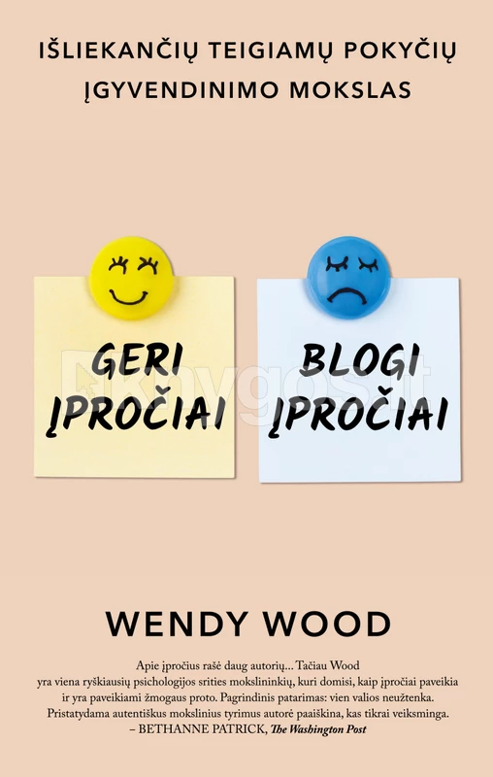
KVIEČIAME Į BIBLIOTEKĄ!
KNYGŲ KALĖDOS!
IIe kl. mok. Kamilės Pociūtės dovana
Remdamasi dešimtmečių tyrinėjimais ir juos derindama su savo pačios kruopščiai vykdytų tyrimų rezultatais, Wendy Woods mus supažindina, kaip išsiugdyti gerus įpročius ir atsikratyti į nesėkmę vedančių blogųjų. Autorės tyrimai atskleidžia stebėtinai paprastas esmines tiek blogų, tiek gerų įpročių savybes. Knygoje „Geri įpročiai, blogi įpročiai" ji paaiškina, kaip svarbu suprasti šias savybes, jei norime išlaikyti konkrečius įpročius, ir moko, kaip formuoti savo įpročius taip, kad pagerintume gyvenimą.

Slide 7

KVIEČIAME Į BIBLIOTEKĄ!
KNYGŲ KALĖDOS!
IIe kl. mok. Kamilės Pociūtės dovana
Autorius, nuginčydamas įprastas nuostatas, aptaria šias problemas:
• kodėl dėmesio blaškymas darbe yra įmonės ydingos kultūros požymis ir kaip tai ištaisyti;
• kas yra tikroji žmogaus elgesio varomoji jėga ir kodėl „laiko valdymas yra kančios valdymas";
• kodėl tarpusavio santykiai (ir seksualinis gyvenimas) priklauso nuo jūsų dėmesingumo;
• kaip užauginti dėmesingus vaikus vis triukšmingesniame pasaulyje.
Naudingoje ir optimistiškoje knygoje „Dėmesingieji" pateikta praktiškų, naujoviškų laiko ir dėmesio valdymo metodų, padėsiančių gyventi taip, kaip iš tiesų norite.

Slide 8

KVIEČIAME Į BIBLIOTEKĄ!
KNYGŲ KALĖDOS!
IIe kl. mok. Kamilės Pociūtės dovana
Šios knygos temos
Šešios efektyvios atminties lavinimo sistemos, padedančios labai greitai įsiminti ir prisiminti
Gebėjimas vietoj 7 fragmentų trumpalaikėje atmintyje išsaugoti daugiau kaip 50 fragmentų
Gebėjimas lengvai prisiminti išmoktą testų ir egzaminų medžiagą
Gebėjimo sutelkti dėmesį lavinimas
Gebėjimas iškart bet kokioje situacijoje įsiminti vardus
XXI a. gebėjimas greičiau mokytis ir veiksmingiau panaudoti savo protą gali tapti vieninteliu pranašumu prieš varžovus. Perskaitęs knygą „Beribė atmintis", tapsite tikru atminties meistru.

Slide 9

KVIEČIAME Į BIBLIOTEKĄ!
KNYGŲ KALĖDOS!
IIe kl. mok. Kamilės Pociūtės dovana
Knygoje „Viskas sukrušta" autorius nukreipia žvilgsnį į visame pasaulyje nesibaigiančias negandas. Remdamasis psichologiniais tyrimais šia tema, taip pat nesenstančia filosofų, tokių kaip Platonas, Nyčė (Nietzche) ir Tomas Vaitsas (Tom Waits), išmintimi, Mansonas išsamiai analizuoja religinius ir politinius klausimus, mūsų santykį su pinigais, pramogomis ir internetu, atskleisdamas, kaip gero perteklius gali psichologiškai ėsti mus gyvus.

Slide 10

KVIEČIAME Į BIBLIOTEKĄ!
KNYGŲ KALĖDOS!
Psichologės Neringos Gerdauskytės dovana
Knyga „Pinigų laiškai“ – tai ir psichologo įžvalgos apie laimingesnį santykį su pasauliu. O pinigai čia turi šiokios tokios įtakos. Jie gali veikti santykius, sveikatą, laisvalaikį, ir atvirkščiai – laisvalaikis, sveikata, santykiai gali veikti pinigus.
Kaip tiems dviratininkams, besileidžiantiems į ištvermės varžybas su labai mažai daiktų, Timas siūlo išsigryninti gyvenimo kryptį iki esmės ir atmesti nereikalingus dalykus. Revizuoti savo santykį su darbais, aplinka ir pasauliu. Nes tik kantriai, po truputį daromi pokyčiai linkę užsilikti ir tapti nauju gyvenimo būdu.

Slide 11

KVIEČIAME Į BIBLIOTEKĄ!
KNYGŲ KALĖDOS!
Psichologės Neringos Gerdauskytės dovana
„Istorijos balsai: Kalbos, pakeitusios pasaulį" – 2014 m. pirmąkart lietuviškai pasirodžiusios S. S. Montefiore's knygos naujas leidimas, autoriaus valia įgavęs kitokį pavidalą ir gerokai praplėstas. Jame – žymiausių politikų, visuomenės veikėjų, valstybių vadovų, karalių, imperatorių, popiežių ir prezidentų kalbos, vienu ar kitu laikotarpiu stipriai paveikusios istorijos eigą. Tačiau ne tik; kaskart prie kalbos pateikiamas glaustas istorinis kontekstas.

